Slide 1
2025-하계 세종창의학기제(집중이수제) 최종성과보고
음성과 영상을 결합한 멀티모달 Transformer 기반 감정 인식 모델 개발
(Development of a Multimodal Emotion Recognition Model Based on Transformer Architecture Using Audio-Visual Inputs)
팀번호: 27 소속: 인공지능학과 팀원 이름: 이수찬 (팀 대표), 강성찬, 강민성

Slide 2
목차
팀프로젝트 개요 및 주제 선정 배경
구성 및 연구 방식
학습 내용
- 공동 학습 내용
- 이수찬
- 강민성
- 강성찬
팀원별 학습시간
최종 결과물 및 성과
향후 계획 및 기대 효과

Slide 3

2025-하계 세종창의학기제(집중이수제) 최종성과보고 창의과제: 음성과 영상을 결합한 멀티모달 Transformer 기반 감정 인식 모델 개발
과목명(신청 학점) : 자기주도창의전공 Ⅰ (3학점)
지도교수(소속) : 문연국 교수 (인공지능데이터사이언스학과)
참여학생 : 총 3명
이수찬 (인공지능학과, 21012037)
강민성 (인공지능학과, 21012002)
강성찬 (인공지능학과, 21012047)
세종대학교 2024-2학기 세종창의학기제

Slide 4
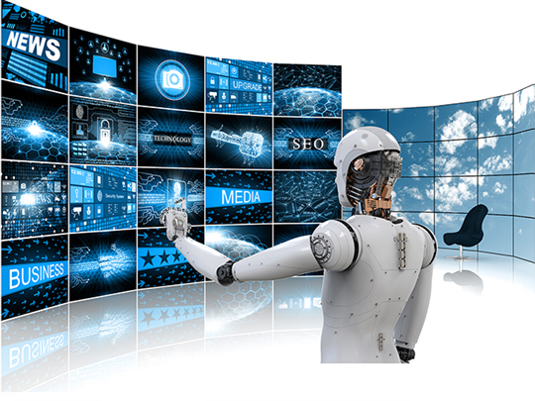
1. 프로젝트 개요 및 주제 선정 배경
배경
OTT 및 유튜브 콘텐츠 확산 → 감정 표현의 정확성이 사용자 만족도에 큰 영향
영상 콘텐츠 내 감정 인식 기술의 중요성 증가
필요성 및 활용성
등장인물의 감정 분석 기술 → 더빙 품질 향상, 감성 인터페이스, 심리 분석 등 다양한 분야에 응용 가능
연구 목표
음성 및 영상 정보를 동시에 처리하는 멀티모달 인공지능 기술 탐구
Transformer 기반 감정 인식 모델 구현을 통한 이론적·실용적 이해 증진

Slide 5
1. 프로젝트 개요 및 주제 선정 배경
프로젝트 개요
1.1. 주제 선정 배경
영상 콘텐츠 확산: OTT, 유튜브 등 영상 콘텐츠의 폭발적 증가
기존 기술의 한계: 단일 모달리티(음성 또는 영상) 기반 감정 인식의 한계
멀티모달리티의 필요성: 인간의 복합적 감정을 더 정확하게 분석하기 위한 음성-영상 통합 분석의 중요성
1.2. 연구 목표
음성/영상 멀티모달리티 기술 탐구 및 Transformer 기반 감정 인식 모델 개념 설계
이론적/실용적 이해를 심화하여 향후 모델 구현을 위한 기반 마련
1.3. 연구 방법
공동 학습: 유사 서비스, 논문, 데이터셋 조사
개별 심화 학습:
이수찬: CES 2025 NVIDIA Cosmos 논문 분석
강민성: 감정 개념 및 분류 시스템 심층 연구
강성찬: 음성 및 이미지 생성 기술(Audio2Face, ControlNet) 탐구
최종 결과물: '멀티모달 Transformer 기반 감정 인식 모델' 개념 설계 및 구현 가능성 검토

Slide 6
2. 팀 구성 및 연구 방식
팀 운영 방식: 총 5회차 학습 과정 (1~2회차: 팀원 전체 공통 학습, 3~5회차: 개별 심화 학습 후 공유)
매 회차 지도 교수님과의 미팅을 위한 발표 자료 공동 구성 및 발표 진행 Notion 등 협업 도구 활용하여 조사 내용 공동 정리 및 발표로 공유
교수님의 지도에 따라 개발을 위한 감정 인식 및 최신 기술 동향, 연구 등의 기반 다지는 것을 목표로 설정 및 연구 방향 수정
다음 계절학기 창의학기제와의 연계성
역할 분담
이수찬 (팀장) - 프로젝트 학습 전반 총괄 조정 및 관리, 지도 교수님 미팅 시 발표 자료 전체 구성 및 최종 발표
강민성 (팀원) - 감성 및 감정 개념 이론적 배경, 감정 분류 시스템(EMFACS, AU, Sheila) 심층 학습 및 발표 자료 구성
강성찬 (팀원): 음성 및 이미지 생성 기술(NVIDIA Audio2face, ControlNet), 감정 상태 잠재 학습 방법 탐구 및 발표 자료 구성

Slide 7
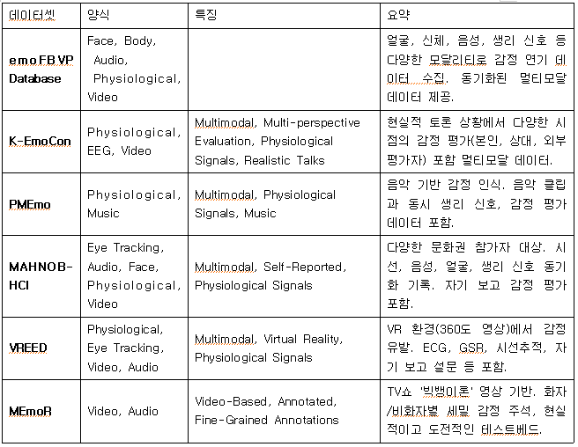
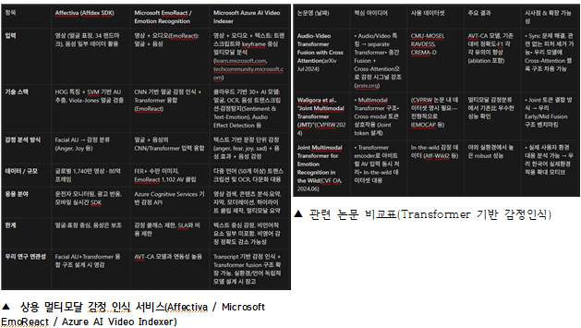
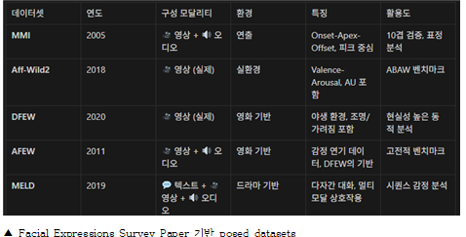
3. 공동학습내용
공동 학습 내용
1회차: 유사 서비스 및 관련 논문 조사, 데이터셋 조사 및 선정 (팀원 개별 조사 후 취합 및 공동 정리로 진행)

Slide 8
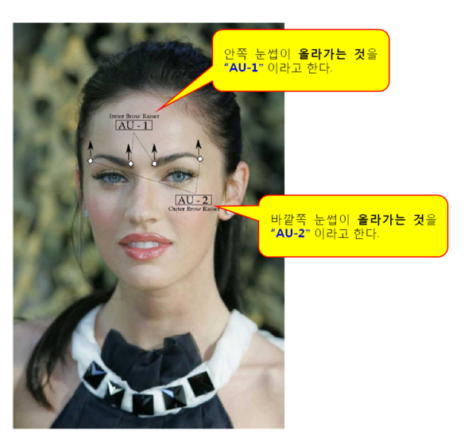
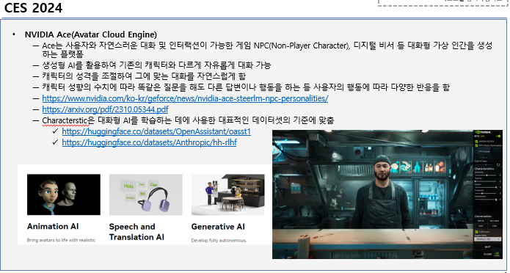
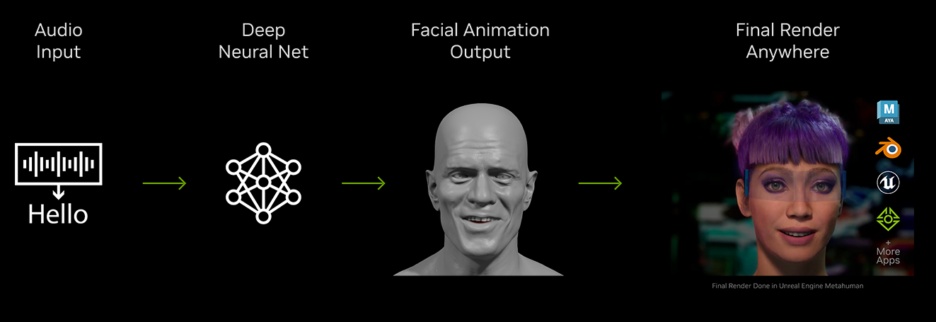
3. 공동학습내용
공동 학습 내용
2회차: 최신 감정 AI 기술 전반 파악 및 감정 인식 개념 이해 중점 (감정 관련 Survey Papers 리딩 및 지도 교수님 제공 CES 2024 NVIDIA 자료를 파트별(SterrLM, Audio2Face, Affectiva)로 나누어 스터디하고 취합)

Slide 9
3-1. 개별 학습 - 이수찬

Slide 10
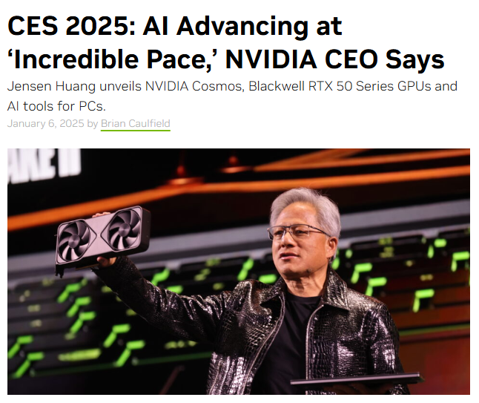
CES 2025 NVIDIA / Cosmos 논문 심화 스터디
CES 2025 핵심 메시지:
엔비디아 CEO 젠슨 황: "AI는 이제 물리 세계와 직접 작동하는 Physical AI 시대에 진입했다."
AI의 진화 방향: 가상공간 → 현실공간 (움직이는 AI)
주요 기술 요약 (CES 발표 기준):
RTX 50 GPU: 대규모 AI 모델 실행을 위한 연산 능력 제공
Project DIGITS: PC에서도 LLM 실험 가능한 개발자 친화 플랫폼
에이전트 AI 블루프린트: 자율적 문제 해결형 AI 설계도
VSS 블루프린트: 영상 검색·요약용 AI
Isaac GR00T: 휴머노이드 로봇용 학습 플랫폼
DRIVE Hyperion AV: 자율주행차용 안전 인증 플랫폼
NVIDIA Cosmos: Physical AI의 '두뇌'. 세상 자체를 모델링함
Cosmos의 본질:
목적: 실제 환경에 투입될 AI가 위험 없이 가상 공간에서 학습하도록 돕는 세계 시뮬레이터
핵심 구성: Video Curator (영상 수집), Tokenizer (영상 압축 표현), Pre-trained WFM (범용 모델), Post-trained WFM (특화 모델), Guardrail (안전 장치)

Slide 11
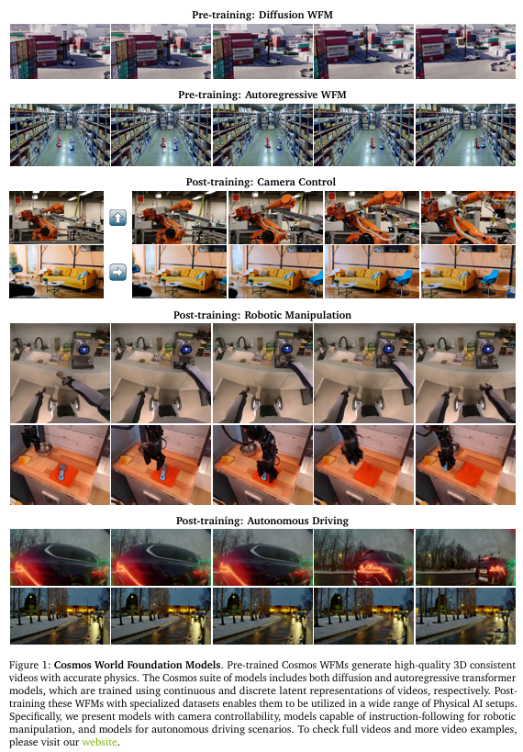
CES 2025 NVIDIA / Cosmos 논문 심화 스터디
Cosmos 논문 핵심 구조
Pre-training: 대규모 영상으로 물리 세계의 일반적 패턴 학습 (Diffusion, AR 방식)
Post-training: 실제 AI 환경(로봇, 자율주행 등)에 맞게 특화 학습
효과: 적은 데이터로도 효율적인 훈련 가능 (지식 기반 이미 확보됨), 데이터 루프 (실제 환경에서 얻은 데이터가 다시 모델 성능 향상에 기여하는 구조)
WFM의 주요 응용
미래 예측: "지금 이 행동을 하면 다음엔 어떻게 될까?"
정책 평가: 강화학습 정책을 물리 실험 없이 시뮬레이션으로 검증
Sim2Real: 실제 데이터 없이도 합성된 환경으로 학습 가능

Slide 12
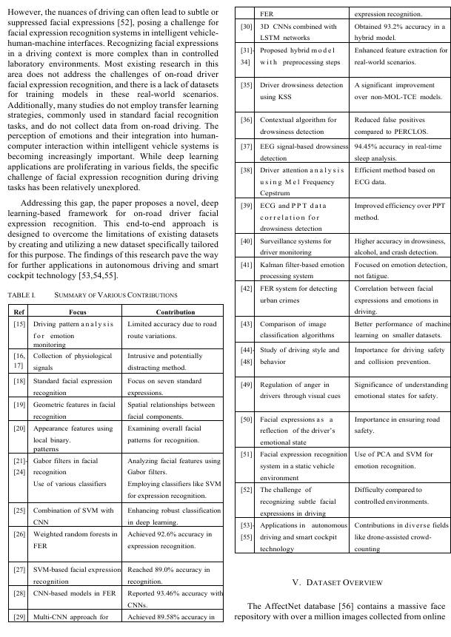
운전자 감정 인지 기술 발전 리뷰
문제 정의
자율주행 시대에 운전자의 감정 상태(스트레스, 분노, 졸음)는 도로 안전과 시스템 상호작용에 결정적
기존의 감정 인식 기술은 다양한 환경에서 발생하는 운전자의 복합적인 감정 변화를 정확히 파악하는 데 한계
연구 목표
딥러닝 기술을 활용한 운전자 감정 인식 방법론을 탐구하고, 관련 데이터셋 분석을 통해 효과적인 모델 설계의 기반을 마련
기술적 접근 방법
딥러닝 기반 접근: 얼굴 표정, 음성, 생체 신호(심박수, 뇌파) 등 다양한 모달리티를 분석하는 딥러닝 모델 활용
CNN (Convolutional Neural Networks): 얼굴 표정 이미지에서 감정 관련 특징을 추출
RNN/LSTM (Recurrent Neural Networks): 음성 신호의 시간적 특징을 학습하여 감정 상태 변화를 추적
멀티모달 퓨전: 다중 소스(얼굴, 음성, 생체 신호) 정보를 융합하여 단일 모달리티의 한계 극복 (예: 특징 수준 융합, 결정 수준 융합)
참고문헌: "A Review of Advancements in Driver Emotion Detection: Deep Learning Approaches and Dataset Analysis" 논문 기반

Slide 13
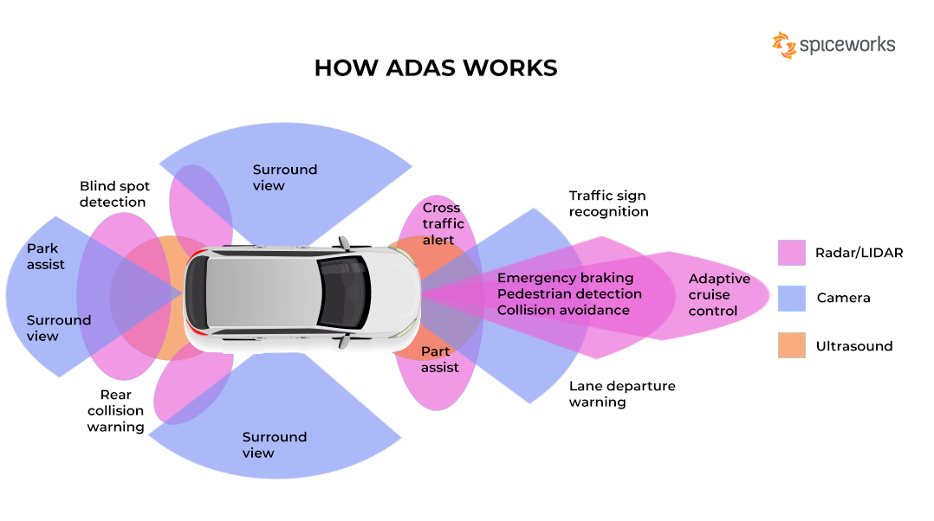
운전자 감정 인지 기술 발전 리뷰
핵심 데이터셋 분석
DRIVE, DREEM, SWELL 등 실제 운전 환경에서 수집된 데이터셋을 분석하여, 데이터셋 구성 및 특징(예: 비디오, 오디오, 생체 신호 등)을 파악
한계: 실제 환경의 데이터셋은 라벨링의 어려움과 데이터 양의 부족으로 인해 모델 학습에 제약
멀티모달 융합 모델
운전자의 복합적 감정을 더 정확하게 포착하기 위해 얼굴 표정, 음성, 운전 행태 데이터 등을 통합적으로 분석하는 모델을 설계
Transformer 기반 모델 도입
장기적인 운전 상황에서의 감정 변화를 효과적으로 모델링하기 위해, 시퀀스 데이터를 처리하는 데 강점을 가진 Transformer 아키텍처를 도입할 필요성을 확인
참고문헌: "A Review of Advancements in Driver Emotion Detection: Deep Learning Approaches and Dataset Analysis" 논문 기반

Slide 14
3-2. 개별 학습 - 강민성

Slide 15
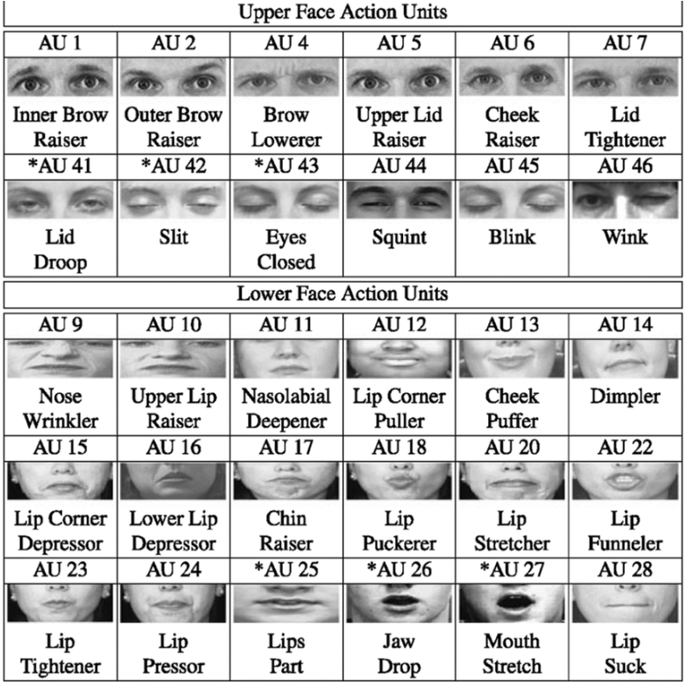
FACS와 Action Unit(AU)
FACS(Facial Action Coding System) : 얼굴 근육의 모든 미세한 움직임을 Action Unit(AU)으로 나누어 코딩하는 표준 체계
46개의 AU(Action Unit) + 부가 코드(시선·머리 움직임 등)로 이루어짐
2002년 개정판에서는 AU 3, 29, 30, 31, 32, 33, 34, 35, 36, 37, 40 번은 다른 움직임과 합쳐졌거나, 독립적인 감정 표현 단위로서의 중요도가 낮다고 판단해서 제외됨
A ~ E 5단계로 구분 가능
A : 흔적(Trace)
B : 약간(Slight)
C : 뚜렷함(Marked or Pronounce)
D : 심함 또는 극심함(Severe or Extreme)
E : 최대(Maximum)
EMFACS : FACS의 방대한 코딩 작업 중 감정과 관련된 핵심 정보만 선택적으로 기록하기 위한 체계
모든 FACS 중 감정과 관련된 정보만 선택적으로 적용하기 때문에 코딩 시간이 1/5 수준으로 감소
참고문헌
Action Unit Enhance Dynamic Facial Expression Recognition(2025)
Automated Facial Action Coding System for Dynamic Analysis(2011)
세종대학교 2025-1학기 세종창의학기제
Notes:
인사

Slide 16
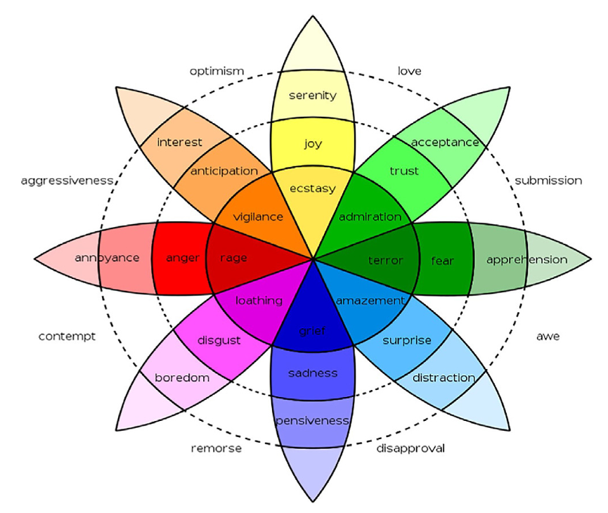

감정과 감성의 개념 정립
감정 : 정해진 정답이 있는 문제
정의 : 기쁨, 슬픔, 분노 등 모든 인간에게 보편적으로 나타나는 기본적이고 단일한 심리적 상태
특징 : 얼굴 표정이 비교적 명확하고 정형화되어 있음
분류법 : EMFACS(Emotional Facial Action Coding System)를 통해 AU 조합을 기본 감정에 직접 매핑하는 규칙 기반 분류
감성 : 정해진 정답이 없는 문제
정의 : ‘따뜻한 마음‘, ‘향수‘ 등 여러 기본 감정이 섞인 복합적이고 고차원적인 상태
특징 : 보편적으로 합의된 단일 얼굴 표식이 없고, 개인과 문화에 따라 표현이 매우 다양함
분류법 : 명확한 정답 패턴이 없는 상태에서, 수많은 AU 데이터의 조합을 분석해야 하기 때문에, 머신러닝 기반 접근 필요
참고문헌
A Systematic Survey on Multimodal Emotion Recognition Using Learning Algorithms (2023)
The Facial Action Coding System for Characterization of Human Affective Response to Consumer Product-Based Stimuli: A Systematic Review(2020)
세종대학교 2025-1학기 세종창의학기제

Slide 17
3-3. 개별 학습 - 강성찬

Slide 18
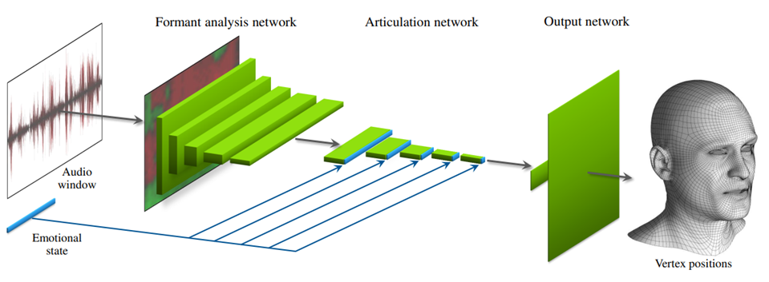
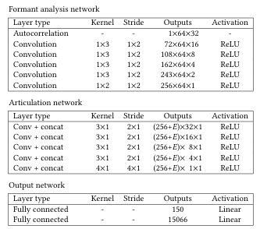
NVIDIA Audio2Face
연구 배경
모션-캡처 기반 얼굴 애니메이션은 비용·장비가 크고 감정 표현이 모호하다는 한계가 있음
Audio2Face는 음성과 영상을 동시 학습해 실시간으로 감정을 제어하면서도 비용을 크게 줄이는 것을 목표로 함
Audio2Face의 세 가지 핵심 기술
맞춤형 CNN
감정상태 잠재 학습(Latent Emotion Vector)
삼방향 손실 함수(Position·Motion·Regularization
맞춤형 CNN 파이프라인
입력 전처리: 16 kHz 모노 음성을 볼륨만 정규화한 뒤, 자기상관 계층으로 2D 포먼트 맵을 얻어 화자 독립적 음소 정보를 확보
Formant Analysis Network: 5개 Conv 층을 거치며 음성 강세·음소 등의 단기 특징과 추상적 시간 정보를 추출
Articulation Network: 학습된 감정 벡터(E-차원)를 각 계층 출력에 Concatenate 해 다양한 표정·화법을 구분하고 조정
Output Network: 두 개의 전결합 층으로 150 PCA 계수를 계산한 뒤, 가중 합으로 5022개 제어 정점의 최종 3D 위치를 생성

Slide 19
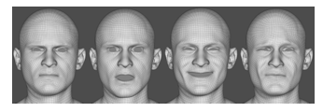
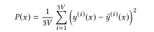
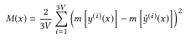
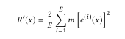
NVIDIA Audio2Face
감정상태 잠재 학습(E-차원 벡터)
필요성: 동일한 소리가 여러 표정으로 발화되는 모호성을 해소
설계: E=16 또는 24, 훈련 샘플마다 초기 가우시안 벡터를 부여해 Emotion DB를 형성하고, 네트워크 모든 층에 연결해 저·고수준 표현을 동시에 제어감정상태 잠재 학습(Latent Emotion Vector)
데이터 의미화: ‘인-캐릭터’ 자료를 활용해 특정 캐릭터의 감정 범위를 학습, 테스트 시 자연스러운 연기를 유도
삼방향 손실 함수
위치 항 : 정점의 절대 위치를 정확히 매칭
모션 항 : 프레임 간 차분으로 타이밍·움직임 제어
정규화 항 R(x) : 감정 벡터 변화를 느리게 유도해 장면 단위 감정만 남김

Slide 20
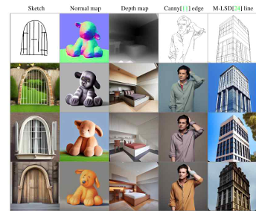
Stable Diffusion & ControlNet
Stable Diffusion
2022년 공개된 Latent Diffusion Model 계열 텍스트-투-이미지 생성기
512×512 픽셀을 잠재 공간 32×32×4로 압축해 노이즈 제거를 학습 → 고품질·저비용 균형 달성
ControlNet
Stable Diffusion만으론 자세·레이아웃 고정 실패 → 프롬프트 반복 수정 필요
“조건 이미지(c)”를 그대로 지키면서 (공간제약) 텍스트 스타일까지 합성하는 보조 네트워크
Locked UNet (동결) + Trainable UNet Copy
두 UNet 사이를 Zero-Conv(가중치 0) 로 연결 → 원본 품질 보존 + 안전한 미세조정

Slide 21
4. 팀원별 학습시간
구성원 | 이름 | 학과 | 학번 | 총 학습 시간 | 과목명(교양/전공) | 분반 | 수강 학점 | 총 학습주차
팀장 | 이수찬 | 인공지능학과 | 21012037 | 60 | 자기주도창의전공Ⅰ | 019 | 3 | 5
팀원 | 강민성 | 인공지능학과 | 21012002 | 60 | 자기주도창의전공Ⅰ | 019 | 3 | 5
팀원 | 강성찬 | 인공지능학과 | 21012047 | 60 | 자기주도창의전공Ⅰ | 019 | 3 | 5

Slide 22
5. 최종 결과물 및 성과
팀별 성과
이수찬 팀장
최신 AI 트렌드 및 핵심 논문 분석을 통해 멀티모달 모델의 전체적인 아키텍처 설계 방향 제시 및 특정 응용 분야에서의 모델 활용 방안 구체화. Cosmos 논문 심화 스터디를 통해 모델의 핵심적인 기반 구조 및 학습 전략 수립에 기여. 프로젝트의 기술적 로드맵 수립 및 팀원들의 개별 학습 내용을 통합하여 일관성 있는 최종 보고서 작성을 주도.
강민성 팀원
감성 및 감정 개념에 대한 명확한 이해를 바탕으로 모델이 인식해야 할 감정의 정의와 분류 체계 수립. EMFACS, AU 시스템 및 Sheila에 대한 심화 학습을 통해 얼굴 표정 기반의 감정 특징 추출 모듈 설계에 필요한 이론적 근거와 구체적인 방법론 제시.
강성찬 팀원
NVIDIA Audio2face 및 ControlNet 논문 학습을 통해 음성 및 영상 데이터의 전처리 및 특징 추출 파이프라인 설계에 대한 실질적인 아이디어 제공. 감정 상태 잠재 학습 방법 탐구를 통해 멀티모달 데이터의 효과적인 융합 전략과 모델 학습 최적화 방안 제시.
세종대학교 2024-2학기 세종창의학기제

Slide 23
5. 최종 결과물 및 성과
최종 결과 및 성과
본 창의학기제에서는 음성과 영상을 통합적으로 분석하는 멀티모달 Transformer 기반 감정 인식 모델의 개념을 설계하고 구현 가능성을 면밀히 검토하는 연구를 지도 교수의 지도안에 따라 개별적으로 수행 및 취합
개념 설계
음성과 영상을 결합하는 멀티모달 Transformer 기반 감정 인식 모델의 전체적인 아키텍처와 기술 로드맵을 수립
이론적 토대 마련
모델 개발에 필요한 핵심 논문 분석, 감정 분류 체계, 데이터 전처리 및 융합 전략에 대한 이론적 기반을 성공적으로 구축
다음 창의학기제 연계 계획
1단계: 본 창의학기제에서 수립한 개념 설계를 기반으로, 실제 모델 구현 및 코딩을 진행할 계획
2단계: 공개된 멀티모달 데이터셋(예: MMI, Aff-Wild2)을 활용하여 모델을 학습시키고, 성능 평가 지표를 통해 모델의 유효성을 검증
3단계: 나아가 특정 응용 분야(예: 운전자 감정 인지)에 특화된 파인튜닝(Fine-tuning)을 진행하여 모델의 실용성을 높이는 연구를 수행하고자 함.
세종대학교 2024-2학기 세종창의학기제

Slide 24
6. 향후 계획 및 기대 효과
이후 실제 구현 시도 계획
'음성과 영상을 결합한 멀티모달 Transformer 기반 감정 인식 모델'의 실제 구현 및 개발
개념 설계 및 구현 가능성 검토 보고서를 바탕으로 구체적인 모델링 및 학습 진행
사회적 활용 가능성
운전자 감정 인지, 고객 서비스 감정 분석, 교육 분야 학습자 감정 파악 등 다양한 실제 환경 적용
인간-컴퓨터 상호작용(HCI) 분야 사용자 경험 혁신적 개선
정신 건강 관리, 교육, 안전 시스템 등 사회적 문제 해결 및 삶의 질 향상
발전 방향
고도화된 감정 인식 모델 개발 기반 마련 (기존 단일 모달리티 한계 극복)
학제 간 융합 연구 촉진 (음성 처리, 컴퓨터 비전, 자연어 처리, 심리학 등)
기술 경쟁력 확보 및 미래 AI 분야 선도 전문 인재 양성

